Slide 1
مدارهای مخابراتی
ویژه دوره کارشناسی ناپیوسته
آنالیز سیگنال بزرگ ترانزیستور BJT و زوج تفاضلی
Large Signal Analysis

Slide 2
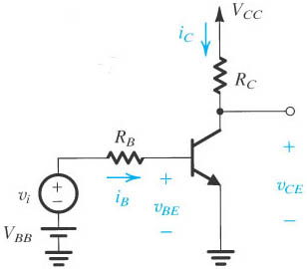
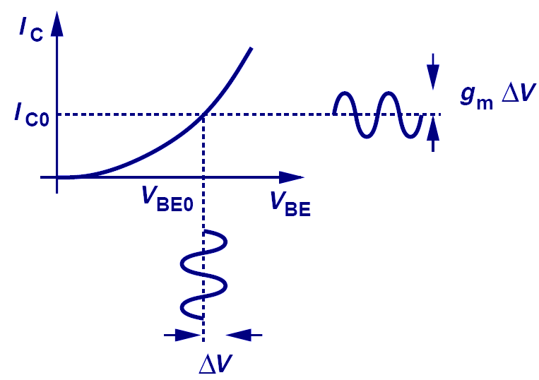
تحلیل غیرخطی ترانزیستور BJT

Slide 3
تحلیل غیرخطی ترانزیستور BJT

Slide 4
تحلیل غیرخطی ترانزیستور BJT

Slide 5
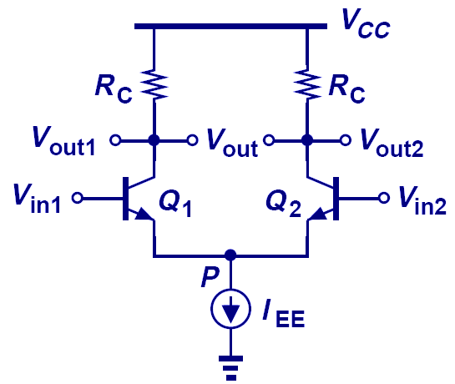
تحلیل غیرخطی زوج تفاضلی

Slide 6
تحلیل غیرخطی زوج تفاضلی

Slide 7
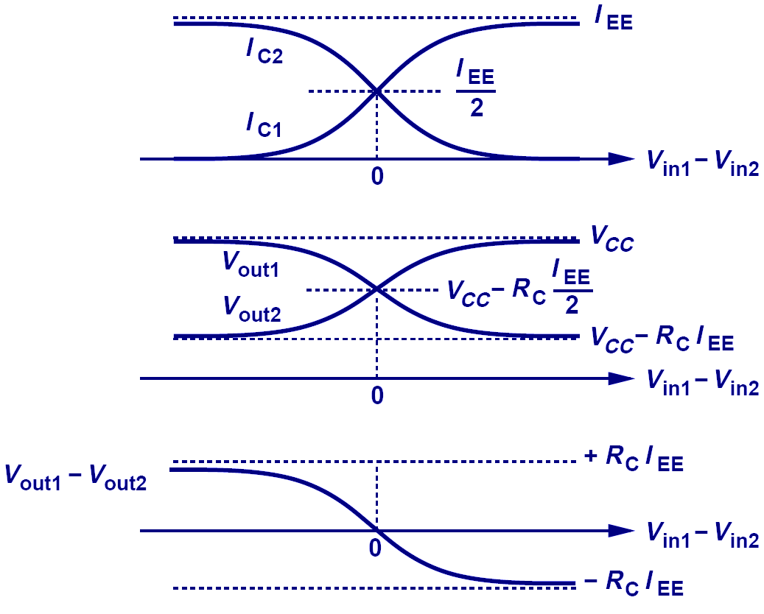
تحلیل غیرخطی زوج تفاضلی

Slide 8
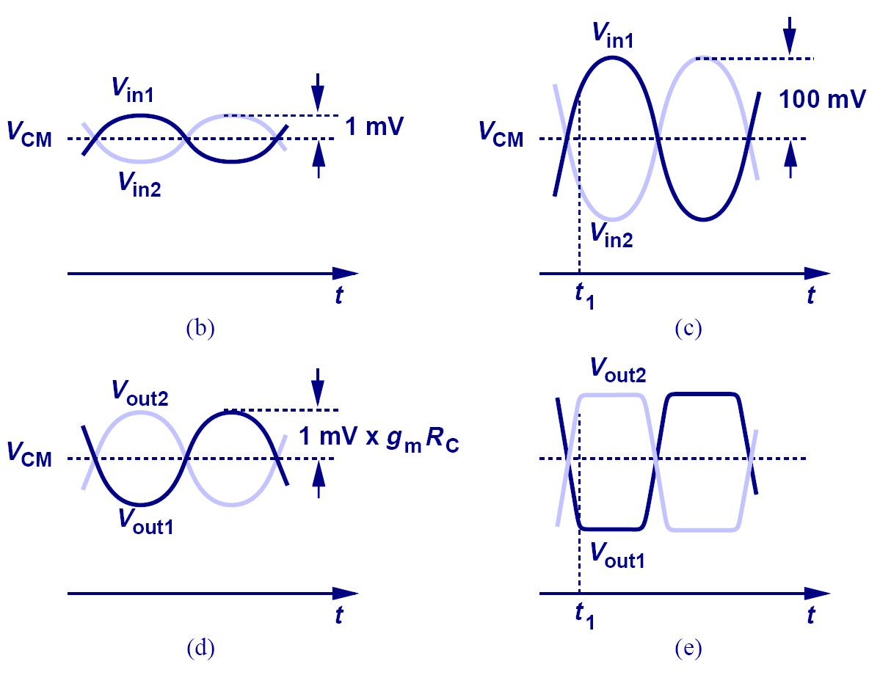
تحلیل غیرخطی زوج تفاضلی

Slide 9
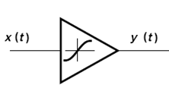
آثار غیرخطی
linear
nonlinear

Slide 10
آثار غیرخطی
هارمونیک
DC
Fundamental
Second
Harmonic
Third
Harmonic

Slide 11
تمرین
با در نظر گرفتن بسط زیر، ضرایب α را برای زوج تفاضلی BJT بدست آورید.

